Slide 1
МИНИСТЕРСТВО ОБРАЗОВАНИЯ И НАУКИ РС (Я) ГАПОУ РС (Я) «ЯКУТСКИЙ КОЛЛЕДЖ СВЯЗИ И ЭНЕРГЕТИКИ ИМ. П.И. ДУДКИНА»
Курсовая работа
на тему:
«Проектирование локальной вычислительной сети»
Выполнил студент группы ССА 19
Соловьев М.T
Преподаватель Саввина Е.В

Slide 2

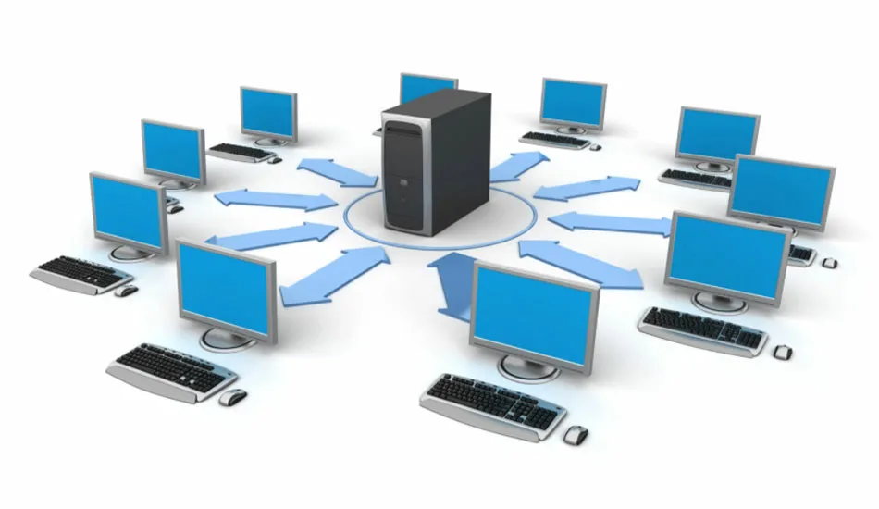
Актуальность
Актуальность темы определяется тем что
компьютерные сети все больше обьединяются в
сеть.
Они применяются почти во всех сферах жизни:
от обучения до управления производством, до
домашней WI-FI сети. Они являются частным
случаем распределённых компьютерных систем, а
с другой - могут рассматриваться как средство
передачи информации на большие расстояния.

Slide 3
Цели и задачи
Цель работы состоит в проектирование локальной сети (ЛВС) .
Задачами данной работы являются:
1. Описание структуры предприятия.
2. Расчет необходимой длины кабеля.
3. Деление на подсети.
4. Установка DHCP.
5. Настройка безопасности папок.

Slide 4
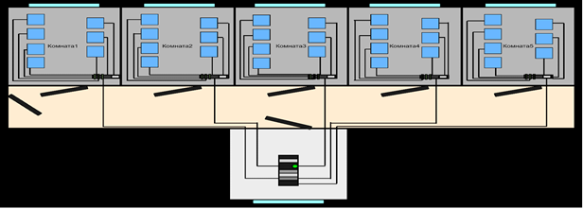
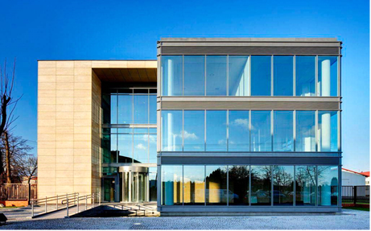
Структура предприятия
Предприятие состоит из трех этажей. На 2 этаже расположено предприятие, которое состоит из 5 комнат, 1 коридора и 1 серверной, где подключаются устройства коммутации. Каждый кабинет и серверная имеет размеры 3x7.
В каждом помещении кроме серверной, расположено 7 компьютерных мест и по одному коммутатору.

Slide 5

Расчет необходимой длины кабеля
Длина кабеля была рассчитана с помощью метода суммирования. При расчете применяется данная формула:
Где n- количество компьютеров.
L – длина сегмента кабеля.
K_{S} – коэффициент технологического запаса – 1,3 (13%), который
учитывает особенности прокладки кабеля.
Для каждого помещения требуется 24,05 метра. А необходимая длина за все помещения рассчитывается по формуле:

Slide 6
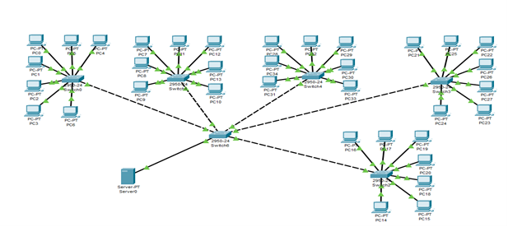
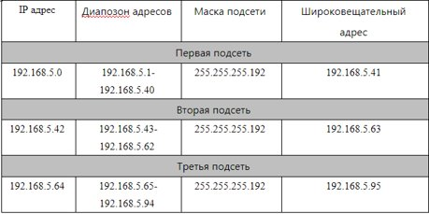
Деление на подсети
Для проектирования локальной вычислительной сети в предприятии будет 3 подсети. 192.168.5.0 надо разделить на три подсети, была выбрана 26 маска, количество максимальных узлов будет 40.

Slide 7
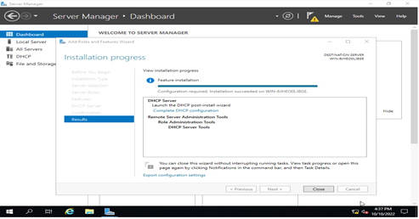
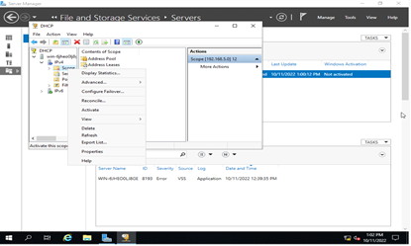
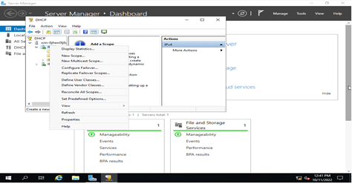
Установка DHCP
Dynamic Host Configuration Protocol (DHCP). DHCP — это протокол прикладного уровня, который помогает назначать IP-адреса устройствам при подключении к серверу. Протокол DHCP автоматизирует выдачу адресов, а также их передачу следующим пользователям после отключения устройств или их перехода из одной подсети в другую.

Slide 8

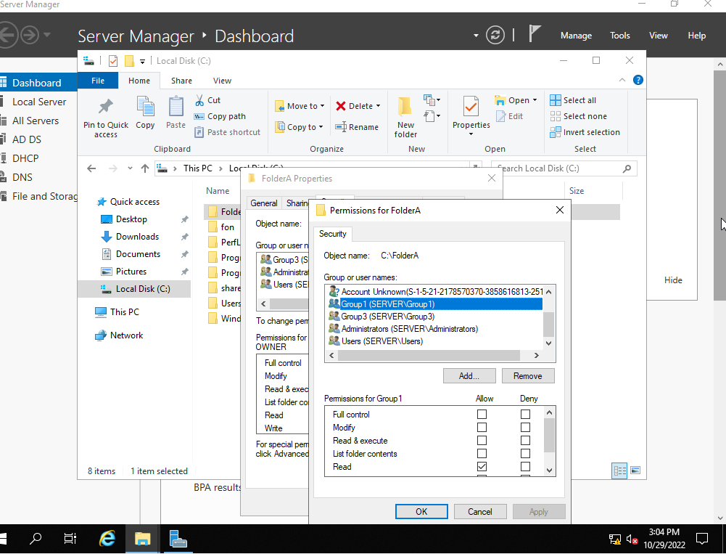
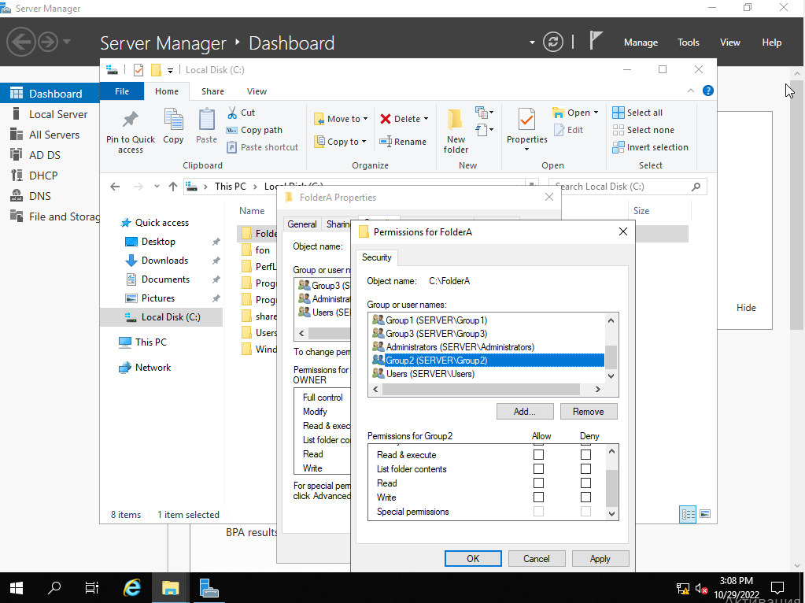



Настройка безопасности папок

Slide 9

Заключение

